Slide 1
De tent van de ontmoeting
Les 4 | Een tafel vol brood

Slide 2
Eten
Notes:
Eten
Hoe gaat het er bij jullie thuis bij de maaltijd aan toe? Gebeurt dit gehaast of is er aandacht voor elkaar? In de meeste huizen zijn er bepaalde regels die ervoor zorgen dat de maaltijd een beetje normaal verloopt.

Slide 3
Stellingen
Ga met elkaar in gesprek over de volgende stellingen:
Bij ons thuis mag ik een mobiel aan tafel.
Ik moet op tijd thuis zijn voor het eten.
Aan onze tafel is het meestal gezellig.
Soms mag ik thuis danken voor het eten.
Notes:
Je merkt wel dat er nogal verschil is in hoe het thuis gaat. Heb je weleens bedacht hoe belangrijk een maaltijd is in het gezin? Als je samen eet, heb je tijd en aandacht voor elkaar. Je kunt naar elkaar luisteren of zomaar even tot rust komen.

Slide 4
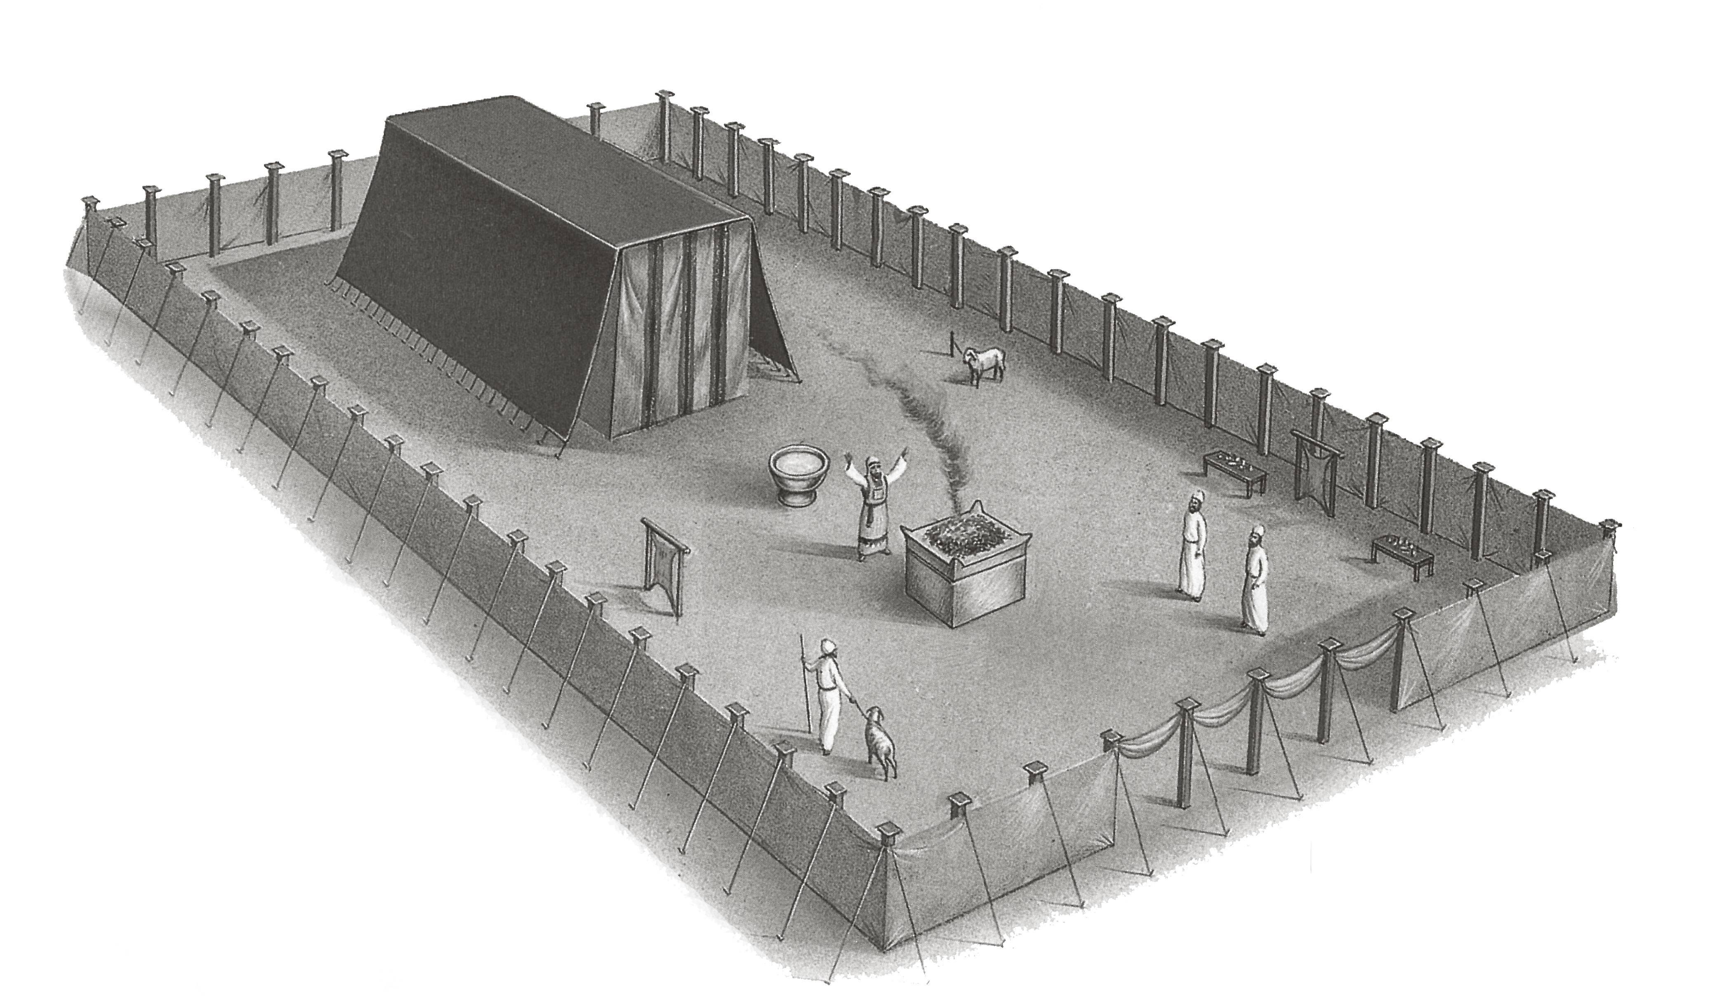
tabernakel
Voorhof Heilige Heilige der heiligen
Toegang tot God Genade zichtbaar Gods woonplaats
Rechtvaardiging Heiliging Verheerlijking
Notes:
tabernakel
Denk je nog even aan de indeling van de tabernakel? Hoe zat het ook alweer?

Slide 5
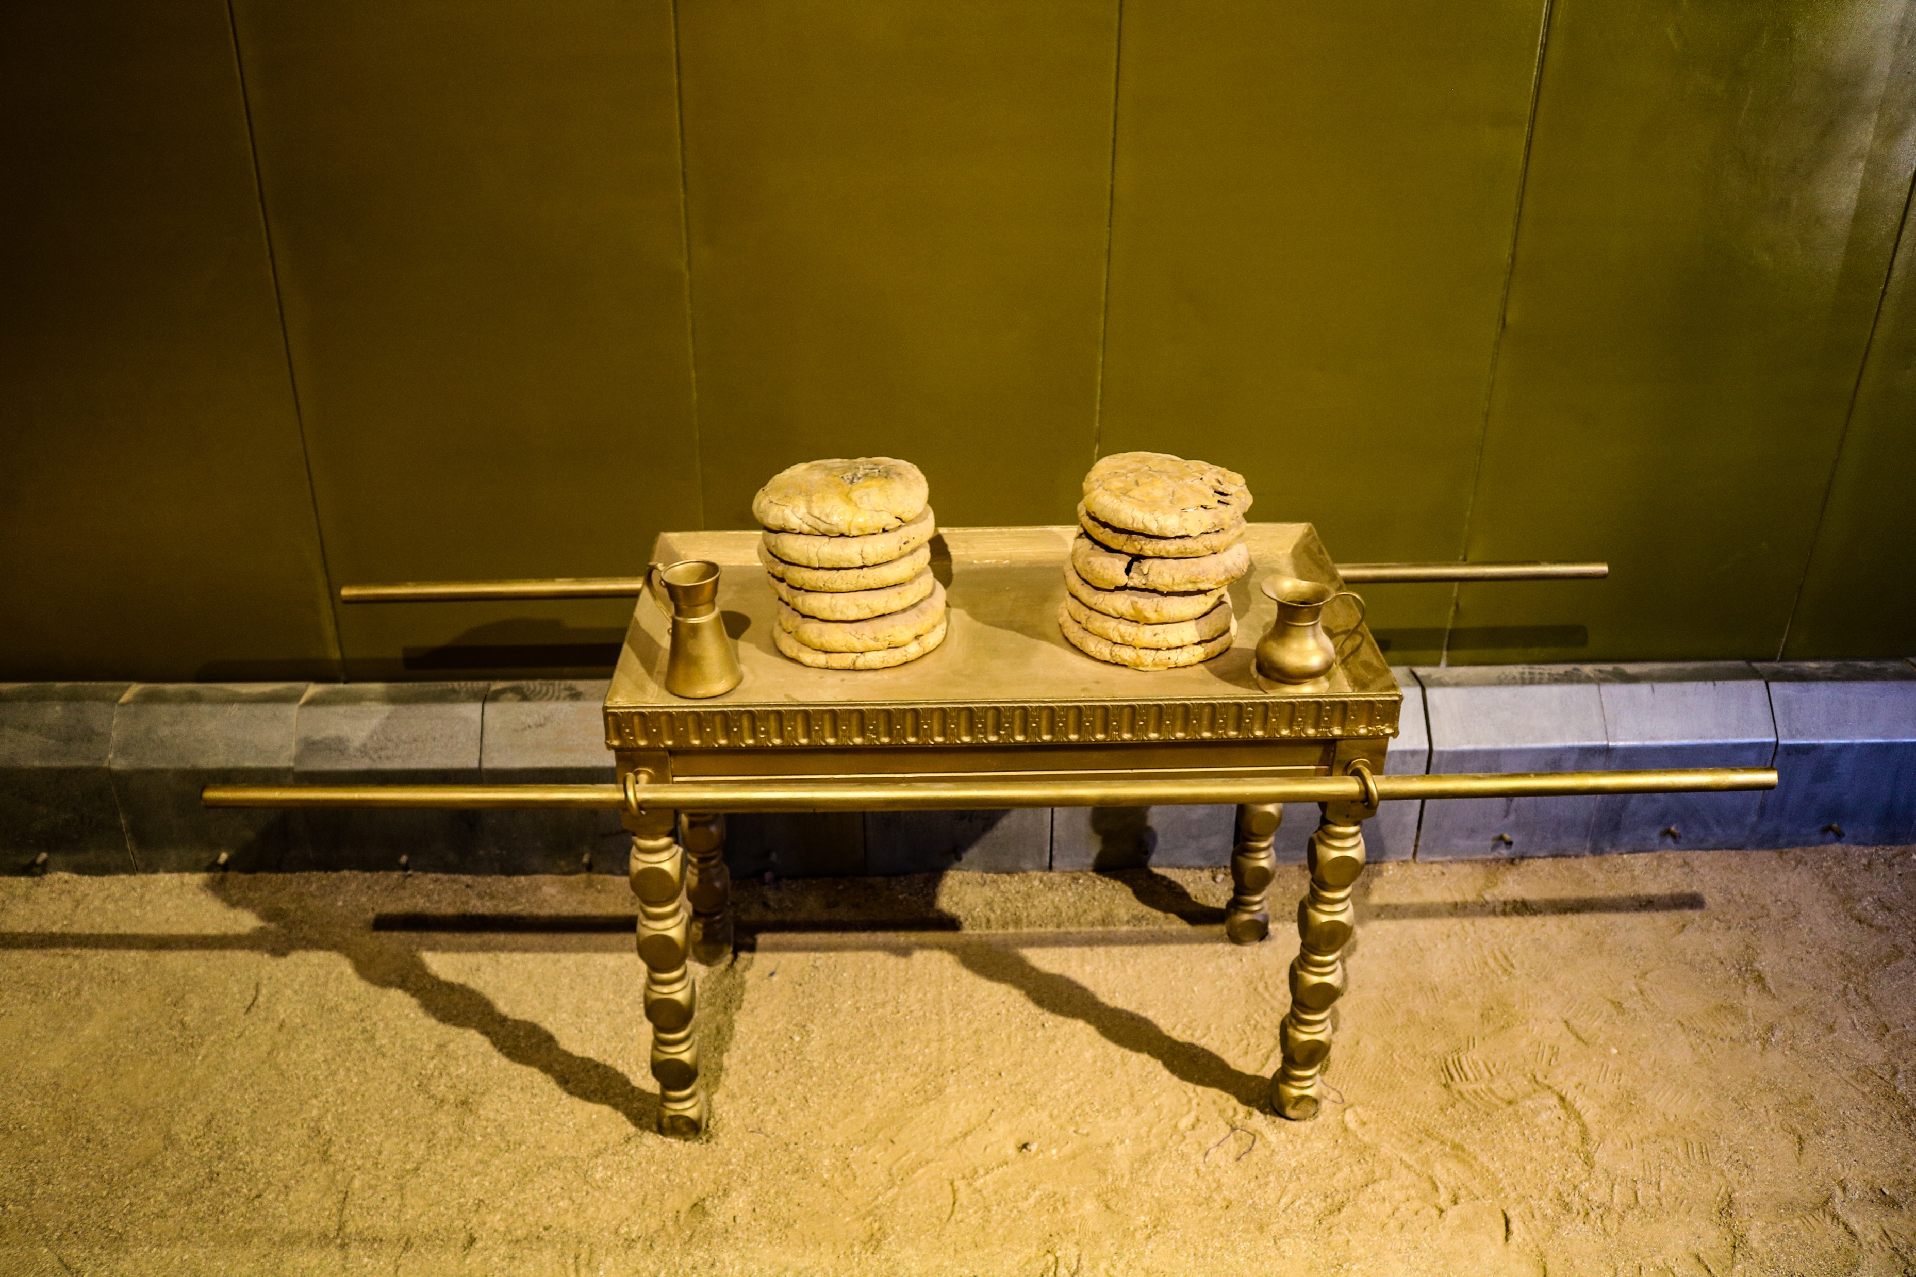
Heilige
Notes:
Het heilige
De vorige les hebben we onze handen gewassen in het wasbekken. Was je thuis ook je handen voor het eten? Misschien niet altijd, maar in elk geval wel als je bijvoorbeeld in de tuin gespeeld hebt en je handen zijn vies. Aan tafel willen we schone handen zien. Zo is het geestelijk ook als je bij de Heere mag komen in de ontmoetingstent.
Het eerste dat we in het Heilige zien staan, is een tafel. Dat is helemaal niet raar. Waar iemand woont, daar is meestal ook een tafel. In het Heilige vind je een smalle tafel. Op die tafel staan twaalf platte broden op elkaar gestapeld. Wat betekenen die broden? Wat heeft brood te maken met de heiliging die hoort bij het Heilige deel van de ontmoetingstent?

Slide 6
Bijbel open
Exodus 25: 23-30
Leviticus 24: 5-9

Slide 7
Vraag 1-4
Schrijf eens op wat er op de tafel ligt.
Waarom zouden er precies twaalf broden zijn?
Wanneer werden die broden op tafel gelegd?
Wat gebeurde er met het ‘oude brood’?

Slide 8
Maaltijd
Met de tafel vol toonbroden wilde de Heere drie dingen laten zien:
Bij Mij is overvloed.
Ik wil mijn volk dicht bij Mij laten komen.
Ik zorg voor Mijn volk.
Notes:
Een maaltijd is in een gezin belangrijk. Misschien geldt dat in het Midden-Oosten nog wel dubbel. Als het eerste dat we in het Heilige aantreffen een tafel met brood is, dan zegt God daarmee iets bijzonders. De Heere wil met ons een (gemeenschaps)maaltijd houden. Eten doe je met iemand van wie je houdt, met wie je contact wilt.
In de Bijbel betekent de maaltijd dat je elkaar echt wilt ontmoeten en dat je bij elkaar wilt horen. Moet je je voorstellen hoe schokkend het voor de mensen was dat de Heere Jezus met tollenaars en zondaars wilde eten (Markus 2:15).

Slide 9
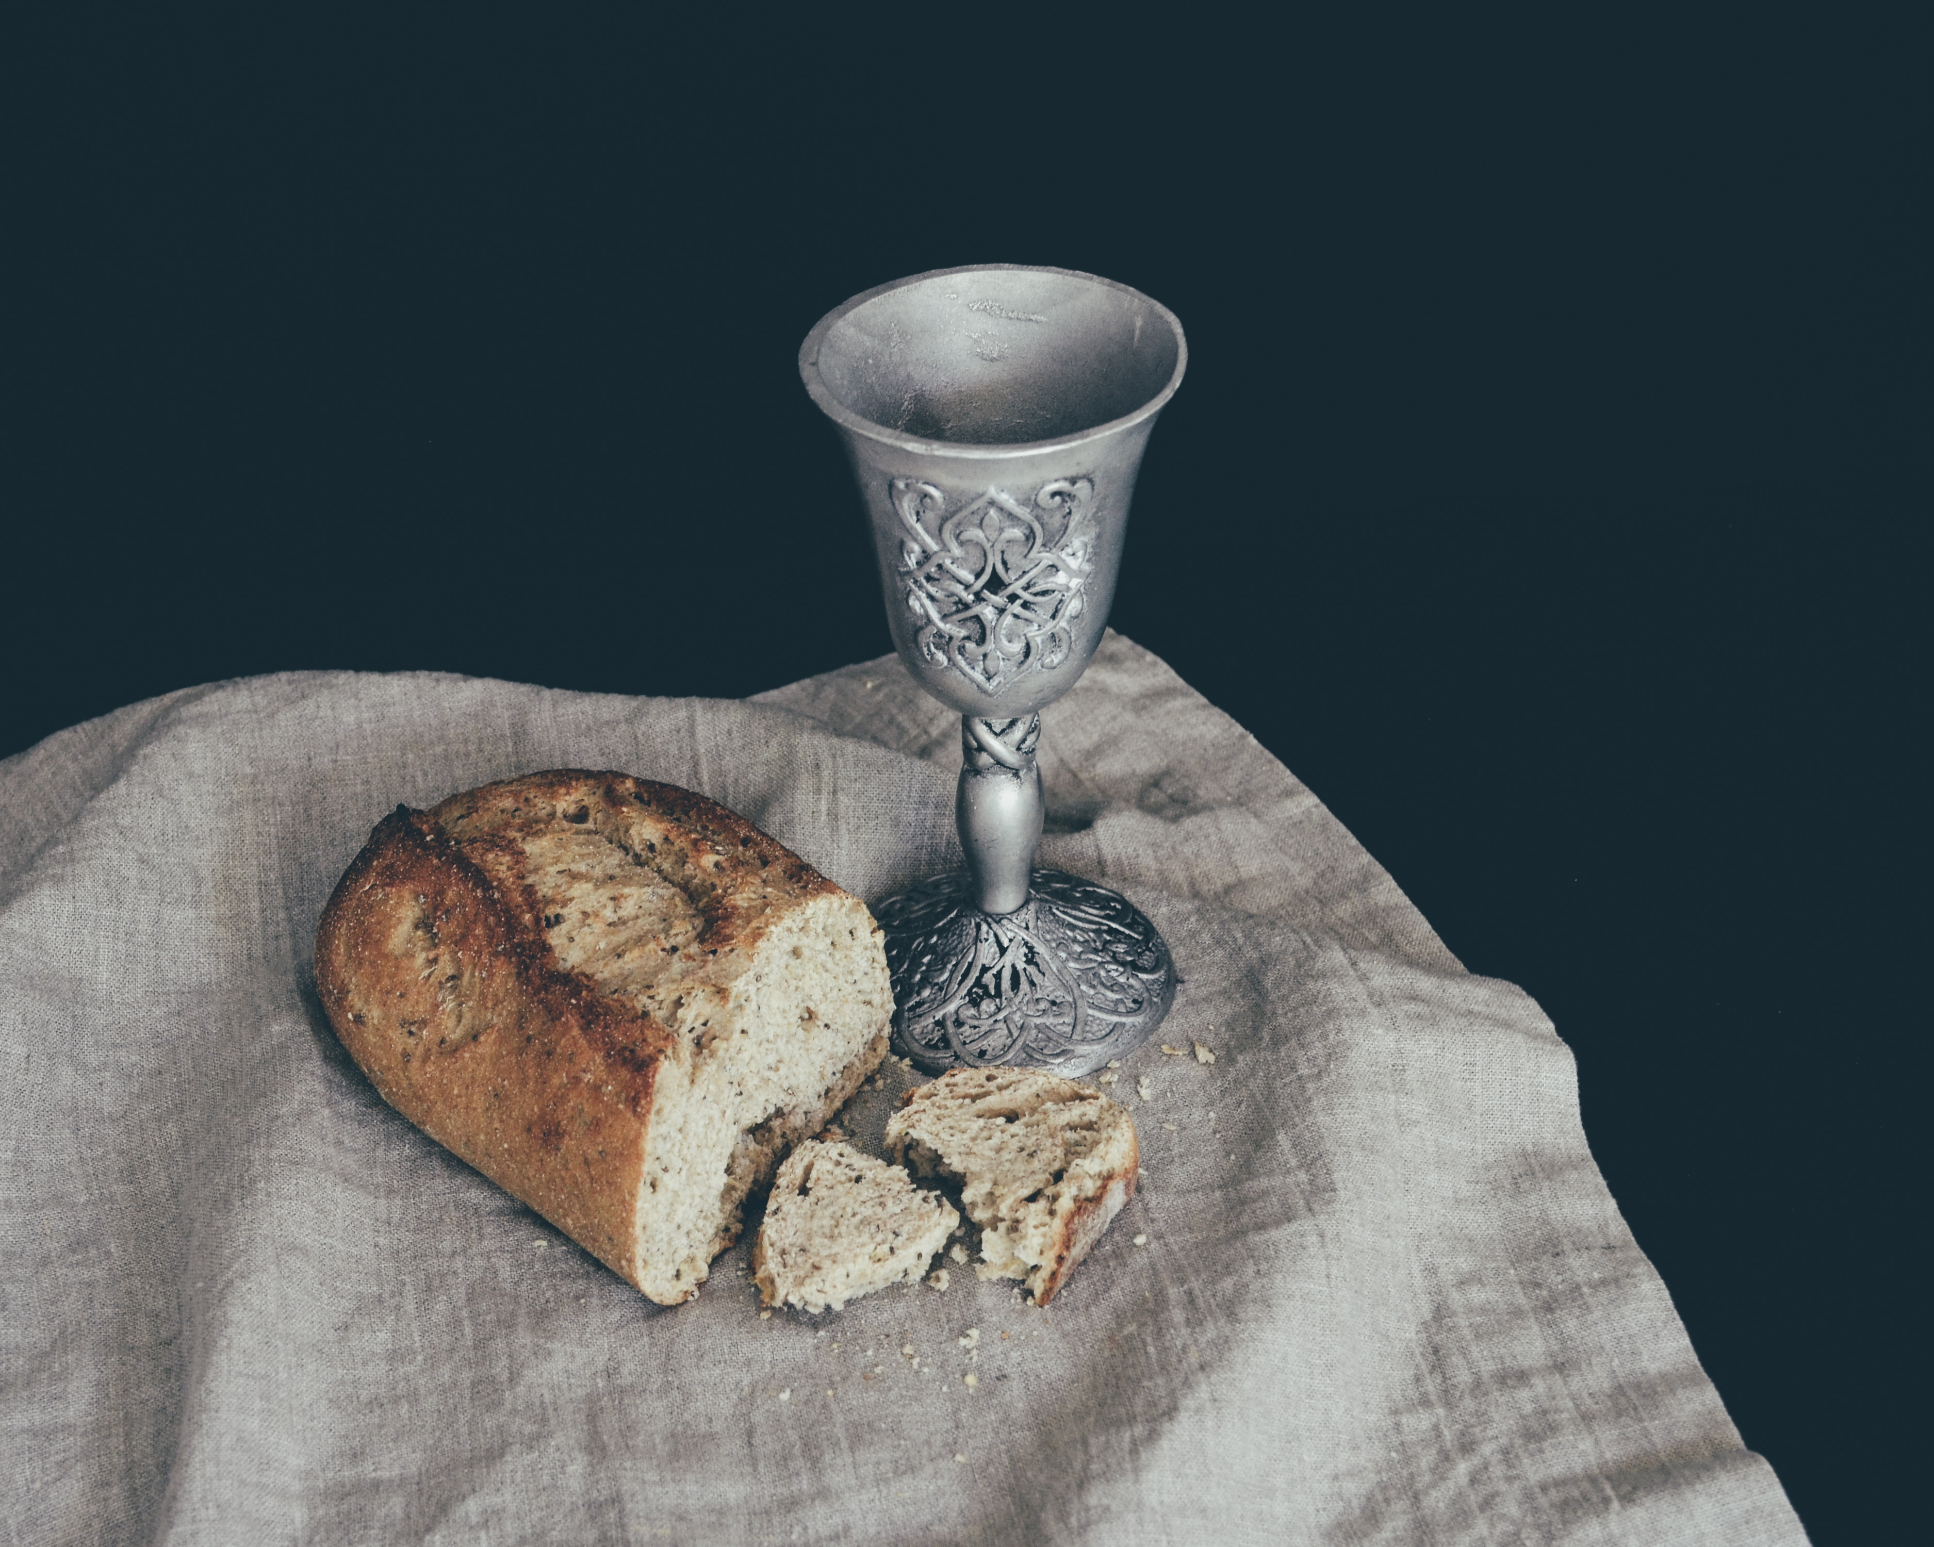
'Ik ben’ – het Brood
Notes:
Ik ben – het Brood
In Johannes 6 vertelt de Heere Jezus dat de mensen Hem volgden, omdat ze het wonder van de broodvermenigvuldiging hadden meegemaakt. Weet je nog wat dat voor een wonder was? Jezus zegt tegen Zijn discipelen dat ze niet bij dat teken of wonder mogen blijven stilstaan. Het gaat om meer.
De Heere Jezus zegt dat Mozes brood uit de hemel gaf op het gebed, maar Jezus is het Brood dat uit de hemel naar beneden is gekomen. Hij is het Brood dat getoond wordt op de tafel van deze wereld. Iedereen kan het zien: de Heere geeft overvloed, Hij wil contact en Hij zorgt voor Zijn volk.
Dat wordt wel het meest duidelijk aan het kruis van Golgotha. Daar gaf Jezus Zijn eigen Lichaam als Brood. Hij liet Zich verbreken onder de zegen van God de Vader.

Slide 10
Bijbel open
Johannes 6: 35-36, 48-51 en 56-58
Notes:
Jezus noemt vier manieren waarop je kunt eten van het Brood (vers 35a, 35b, 50 en 56).
De vorige keer zagen we dat de Heere Jezus Zich vergeleek met levend water. Hier noemt de Heere Jezus Zich levend brood.

Slide 11
Vraag 5
Hoe wordt Hij als levend Water en Brood aangeboden en hoe kun je Hem tot je nemen? Wat heb je daar voor nodig?

Slide 12
Opdracht
Met de tafel der toonbroden liet God drie belangrijke dingen zien. Hoe gelden die dingen bij het Avondmaal? Laat in je antwoord vooral het werk van de Heere Jezus zien.
Overvloed
Gemeenschap
Zorg
Notes:
In de kerk staat er ook weleens brood op tafel. Dat is bij de viering van het Heilig Avondmaal. We gedenken dan dat de Heere Jezus Zijn leven gaf voor Zijn volk. Wie van dat brood eet en van de wijn drinkt, belijdt daarmee dat Hij deel heeft aan het offer dat de Heere Jezus gebracht heeft.

Slide 13
Gesprek
Praat eens met elkaar over de vraag hoe je je toch onderdeel van de gemeenschap kunt voelen als het Avondmaal wordt gevierd. De kinderen van de families in Israël waren ook bijna overal bij. Kan de Avondmaalszondag voor jou een feest zijn?
Notes:
Bij de viering van het Heilig Avondmaal mag je nog niet meedoen als je geen belijdenis gedaan hebt. Misschien vind je de diensten best lang duren waarin het Avondmaal wordt bediend.

Slide 14
Gesprek
De tafel met toonbroden heeft ook iets te maken met dankbaarheid. We mogen ermee uitdrukken dat we Gods overvloed waarderen. Hoe vieren jullie in de kerk dankdag? Blijkt er dan ook iets tastbaars van je dank aan de Heere? Hoe dan?
Notes:
Bij de viering van het Heilig Avondmaal mag je nog niet meedoen als je geen belijdenis gedaan hebt. Misschien vind je de diensten best lang duren waarin het Avondmaal wordt bediend.

